Slide 1

知识管理专题讲座
工程部
2025-07-24

Slide 2


目录
01
知识管理的基本概念
02
知识管理模式与体系
03
知识管理的实施与评估
04
知识管理的技术支撑
05
知识管理的组织应用
06
知识管理实践案例

Slide 3

01
知识管理的基本概念

Slide 4



数据、信息与知识的区别
数据
原始事实或数字，未经处理和分析，缺乏上下文和意义。例如：温度读数、销售数字、用户点击量等，需要进一步加工才能产生价值。
信息
经过处理和组织的数据，具有上下文和相关性。例如：将销售数据按地区分类并生成报表，能够帮助理解业务表现，但仍缺乏深度洞察。
知识
通过经验、分析和理解信息而获得的洞察和智慧，能够指导决策和行动。例如：基于销售趋势和市场分析，制定新的营销策略，体现了对信息的深层次理解和应用。

Slide 5
知识的分类（显性/隐性）
显性知识
可以通过文字、图表、公式等形式明确表达和传播的知识。例如：操作手册、技术文档、专利、数据库等，特点是易于存储和共享，依赖信息技术工具管理。
隐性知识
难以形式化的个人经验、直觉或技能，通常通过实践和互动传递。例如：工匠的手艺、销售谈判技巧、企业文化的理解等，特点是依赖人际互动（如师徒制、经验分享会）传递，不易直接编码。
个人知识
个体通过学习和实践积累的知识，如专业技能或行业经验，通常与隐性知识高度相关。
组织知识
企业或团队共享的知识资产，如流程文档、案例库、最佳实践等，通常以显性知识为主，但可能包含隐性知识的转化成果。

Slide 6



知识管理的定义与目标
01
定义
02
目标1
知识管理是通过系统化的方法（如获取、存储、共享、应用和创新）管理组织内外的知识资源，以提高效率、创新和竞争力。例如：建立知识库、开展经验分享会、实施 mentorship 项目等。
促进知识共享与协作，打破信息孤岛。例如：通过内部社交平台或定期研讨会，鼓励员工跨部门交流经验。
03
目标2
04
目标3
提升决策质量，减少重复错误。例如：利用历史项目案例库，为新项目提供参考依据。
驱动创新与持续学习。例如：通过知识管理流程将隐性知识转化为显性知识（如将专家经验编写成手册），支持组织学习和创新能力提升。

Slide 7
02
知识管理模式与体系

Slide 8
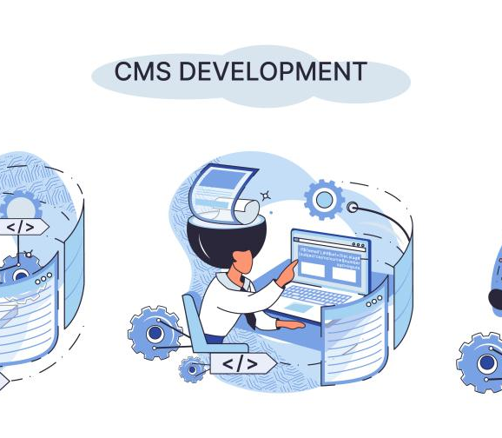


两种典型知识管理模式
编码管理模式
以信息技术为核心，通过文档化、数据库存储实现知识复用，典型应用场景包括标准化流程企业（如会计师事务所）。其优势在于降低重复劳动成本，但隐性知识转化率不足30%。
人物化管理模式
依赖专家网络和人际互动，适用于咨询、医疗等高定制化行业。麦肯锡公司采用该模式建立"T-shaped"人才库，专家沟通时长占比达工作时间的45%，但存在知识垄断风险。
混合管理模式
结合编码与人物化优势，如西门子建立的"ShareNet"系统，既包含结构化知识库又配备专家响应机制，使项目复用率提升60%的同时保持25%的创新知识产出。

Slide 9

知识管理体系的功能
知识资产化
通过专利管理、知识地图等工具将分散知识转化为组织资产，IBM知识产权部门年创收超10亿美元即典型案例。包含知识审计、价值评估等12项子功能。
知识流动机制
建立跨部门知识转移渠道，如波音公司采用的"知识咖啡馆"模式，使787项目研发周期缩短30%。涵盖社区实践、导师制等7种传导路径。
创新催化功能
通过创意管理系统（如3M的15%自由时间制度）促进知识重组，每年产生35%的新产品创意。系统包含创意提交、评估、孵化三阶段闭环。

Slide 10




模式选择的关键因素
战略目标匹配
技术基础设施
组织知识特性
成本导向型选择编码模式（可降低40%培训成本），创新导向型倾向人物化模式（提升28%创新产出）。需进行战略-知识矩阵分析。
完备的KMS系统是编码模式前提，要求至少具备ECM、AI分类等5项技术模块。人物化模式则依赖协作工具（如Slack）和专家定位系统。
文化适配度
显性知识占比超过70%的企业适合编码模式（如法律事务所），而研发机构隐性知识达60%则需人物化模式。知识黏性指数（KSI）是核心评估指标。
等级制文化企业实施编码模式成功率提升50%，而扁平化组织人物化模式采纳度更高。需提前进行文化诊断评估。

Slide 11
03
知识管理的实施与评估

Slide 12

学习型组织三要素
共同愿景
团队学习
系统思考
组织成员需明确并认同统一的发展目标，激发团队协作与知识共享的内在动力。
通过集体讨论、经验分享和协作解决问题，提升组织整体知识吸收与创新能力。
培养成员从全局视角分析问题，识别知识流动中的关联性，避免局部优化导致的整体效率下降。

Slide 13


实施步骤与流程
需求分析与战略制定
01
明确组织知识管理目标，识别关键业务痛点，制定与组织战略匹配的知识管理框架。
系统设计与技术部署
02
选择适配的知识管理工具（如Wiki、CRM或AI驱动平台），设计知识分类体系与权限管理机制。
试点运行与全面推广
03
在特定部门或项目中进行试点测试，收集反馈并优化流程后，逐步扩展到全组织范围。

Slide 14



效果评估指标
知识利用率
员工满意度
衡量组织内部知识的实际应用频率，包括文档访问量、知识库检索次数等，反映知识资源的活跃程度。
通过问卷调查或访谈评估员工对知识管理系统的易用性、实用性和支持度的反馈，体现系统的人性化设计。
业务绩效提升
对比知识管理实施前后的关键业务指标（如项目完成效率、错误率降低等），量化知识管理对组织效能的贡献。

Slide 15
04
知识管理的技术支撑

Slide 16
IT工具与平台
知识管理系统（KMS）
01
02
企业搜索引擎
集成化的软件平台，支持知识的采集、存储、检索和共享，如Confluence、SharePoint等，可实现文档版本控制、权限管理和协作编辑。
基于语义分析的智能搜索工具（如Elasticsearch），能够快速定位分散在多个系统中的知识资源，提升信息检索效率。
03
04
协作工具
大数据分析平台
包括Slack、Microsoft Teams等即时通讯平台，结合文件共享和项目看板功能，促进跨部门知识流动与实时协同。
如Hadoop或Tableau，用于挖掘隐性知识关联，通过数据可视化辅助决策，将结构化数据转化为可操作的知识。

Slide 17
知识特征矩阵
安全与共享平衡
知识价值评估维度
通过权限矩阵划分敏感等级（如公开、部门级、机密），确保知识共享的同时符合合规要求，避免信息泄露风险。
知识生命周期管理
结合使用频率、复用性、创新性等指标构建矩阵，量化知识对业务的影响，指导资源倾斜（如高价值知识优先数字化）。
显性与隐性知识分类
从创建、验证、应用到淘汰的全周期跟踪，矩阵可标注知识的时效性（如政策法规更新频率），动态调整维护优先级。
显性知识（如文档、报告）可通过编码化存储，而隐性知识（如经验、技能）需通过案例库或专家系统转化，矩阵帮助识别两者的管理策略差异。

Slide 18


人工智能的应用
自然语言处理（NLP）
知识图谱构建
自动提取文档关键信息生成摘要，或通过语义理解实现智能问答（如AI客服知识库），降低人工整理成本。
利用图数据库（如Neo4j）建立实体关系网络，例如将客户需求、产品参数、解决方案关联，实现跨领域知识推理。
机器学习推荐系统
智能自动化流程
基于用户行为数据（如搜索记录、浏览偏好）推送关联知识，例如研发人员查阅专利时自动推荐相关技术白皮书。
RPA机器人自动抓取外部行业报告并分类入库，结合OCR技术识别非结构化数据（如扫描件），提升知识采集效率。

Slide 19
05
知识管理的组织应用

Slide 20

提高企业竞争力
知识资产整合
1
通过系统化收集各部门的专利、技术文档、市场分析等显性知识，结合专家经验等隐性知识，形成企业独有的知识库，构建难以复制的竞争壁垒。例如某科技公司通过建立技术知识图谱，将分散的研发经验转化为标准化解决方案，缩短新产品开发周期40%。
决策支持优化
2
利用知识管理系统整合行业报告、客户数据和历史案例，为管理层提供多维度的决策依据。某零售企业通过分析历年销售知识库，精准预测区域消费趋势，使新品上市成功率提升25%。
人才能力提升
3
建立岗位知识体系与在线学习平台，加速员工技能成长。某金融机构的"知识星链"项目使新员工培训周期从3个月压缩至6周，同时关键岗位人才保留率提高18%。

Slide 21



促进创新机制
跨部门知识碰撞
搭建数字化创意社区，打破信息孤岛。某汽车制造商通过混合研发、生产、售后等多领域知识，催生12项跨界技术创新，其中电池快换技术获得行业专利金奖。
失败知识转化
建立创新容错机制，系统归档分析失败案例。某生物医药企业设立"黑色经验库"，将三期临床失败数据转化为新药研发的关键参考，使后续项目风险识别准确率提升35%。
外部知识融合
构建开放式创新平台，整合供应商、高校及客户知识。某家电企业通过用户创意众包平台，累计采纳消费者提案167项，创造年增收超3亿元的爆款产品线。

Slide 22



降低运营成本
知识复用体系
流程知识优化
风险知识防控
建立标准化解决方案库和最佳实践手册。某工程公司将典型项目经验转化为3000+可复用模块，使同类项目设计成本降低28%，实施周期缩短33%。
通过挖掘业务链条中的隐性知识痛点，重构核心流程。某物流企业运用知识挖掘技术识别出17个冗余环节，年节省运输成本超1200万元。
整合合规知识库与智能预警系统。某跨国企业建立全球政策知识中枢，自动匹配各国监管要求，减少合规违规损失达每年800万美元。

Slide 23
06
知识管理实践案例

Slide 24

跨国企业知识共享案例
全球化知识整合需求
跨国企业业务遍布多国，需打破地域壁垒实现技术、经验的高效共享，避免重复研发和资源浪费。
标准化流程提升效率
通过统一的知识管理平台（如A公司案例中的跨国共享平台），确保操作规范、技术文档等核心资产全球同步更新。
文化差异与协作挑战
需设计多语言支持和本地化适配机制，例如案例中权限分级和协作工具的应用，促进跨文化团队无缝沟通。

Slide 25
项目管理中的知识管理
项目经验资产化
建立项目复盘机制，将技术难点、解决方案归档至知识库（如IT项目案例中的电子政务系统），供后续项目参考。
知识管理在项目管理中贯穿全生命周期，通过系统化沉淀与复用，降低风险并提升交付质量。
实时协作与决策支持
利用协同工具（如蓝凌KM平台）整合进度、风险数据，确保团队成员基于最新信息调整计划，减少沟通成本。
变更管理的知识支撑
通过历史变更记录分析（如PMBOK整体变更控制案例），预判潜在影响并制定应对策略。

Slide 26



失败经验的知识转化
建立容错文化机制
  鼓励公开讨论失败案例（如制造业中的设备故障复盘），设立匿名提交通道消除员工顾虑。
  将教训转化为检查清单或风险库，例如建筑行业将施工事故案例纳入安全培训教材。
结构化分析工具应用
  使用5Why分析法或鱼骨图拆解根本原因，如互联网企业针对用户流失案例的深度归因。
  开发“失败案例模拟”系统，如汽车行业通过VR重现装配线错误操作，强化员工风险意识。

Slide 27
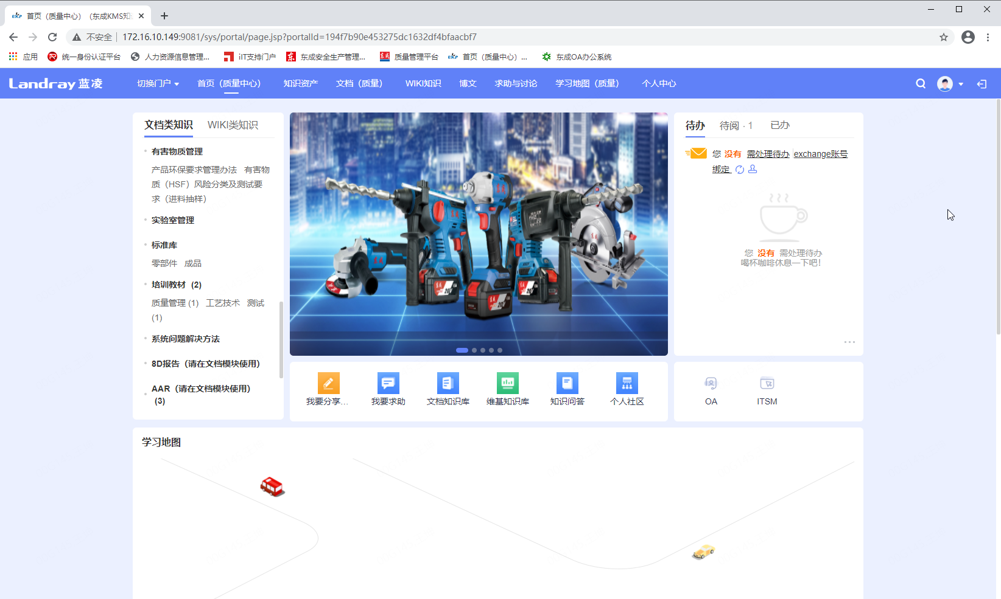
公司的KMS

Slide 28
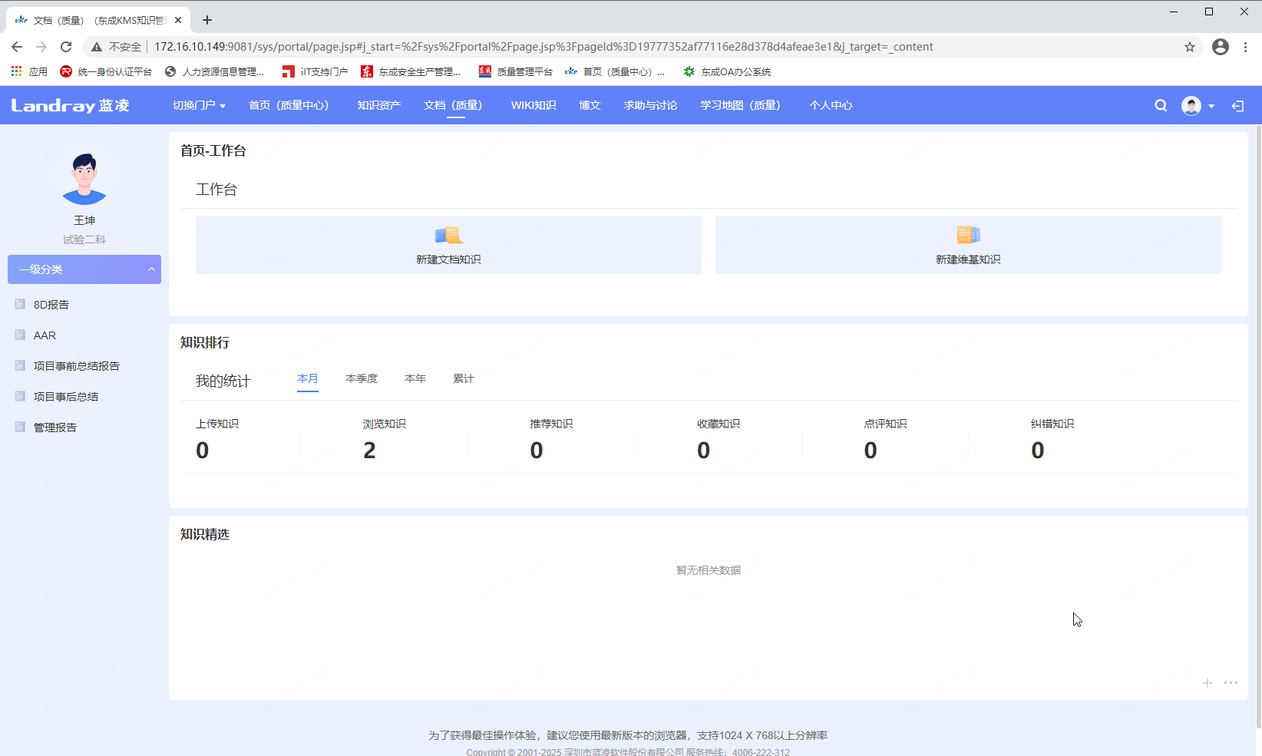
公司的KMS

Slide 29
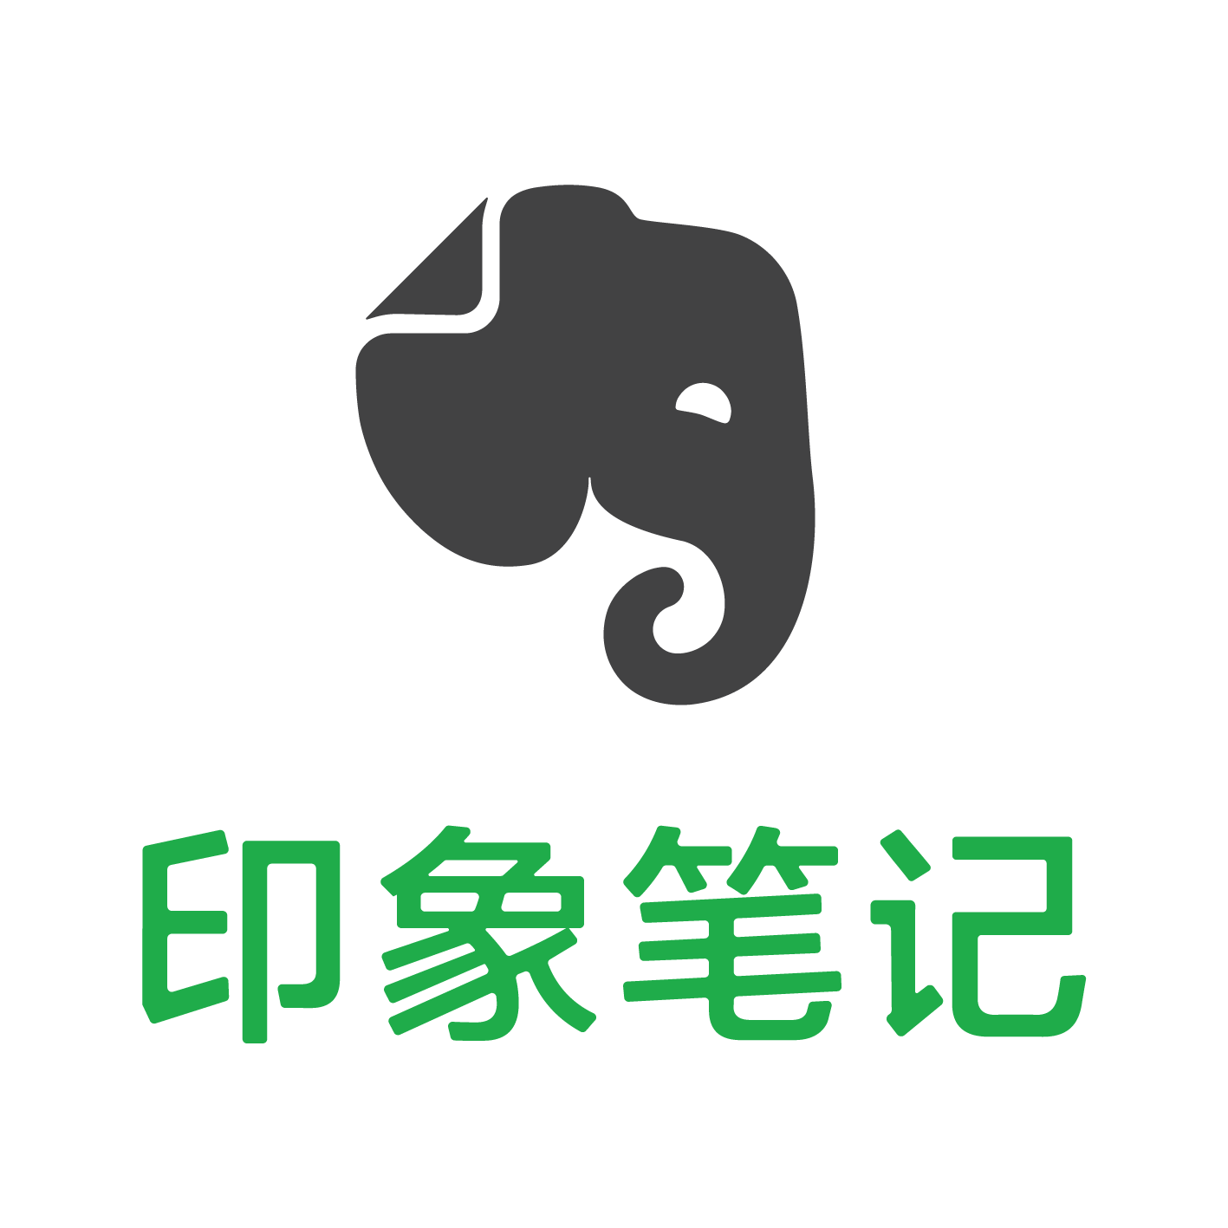

个人的KMS

Slide 30
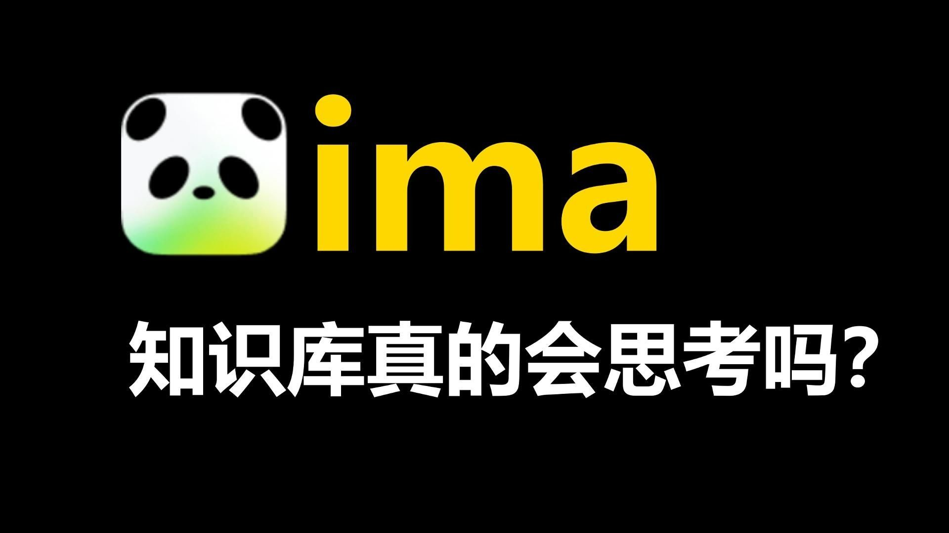
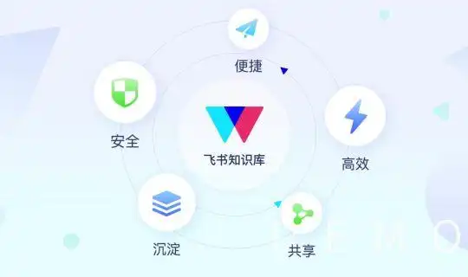
个人的KMS
字节出品
腾讯出品

Slide 31
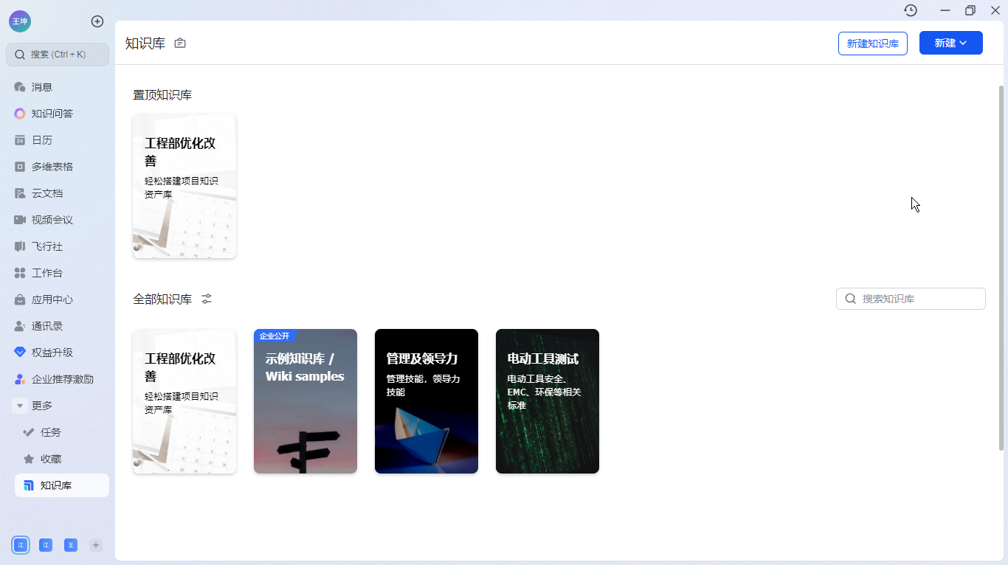
特点：
共享
迭代
共同编辑
AI

Slide 32
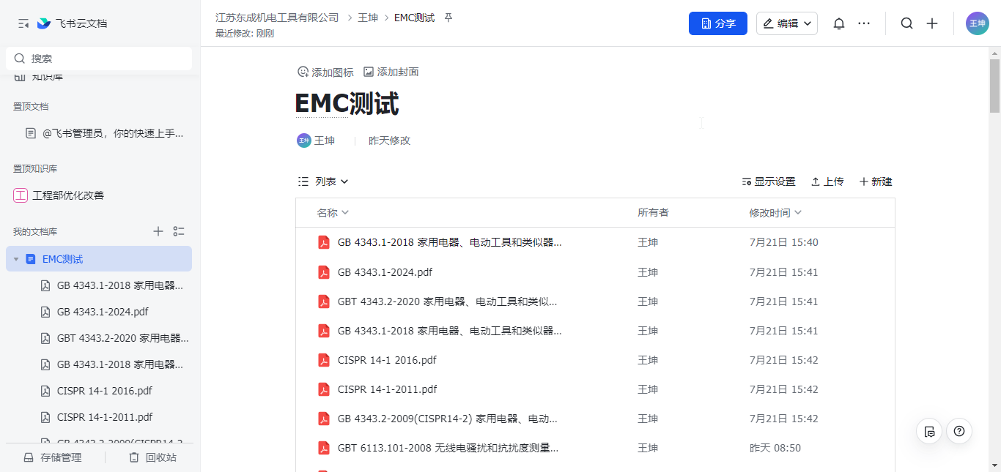

Slide 33
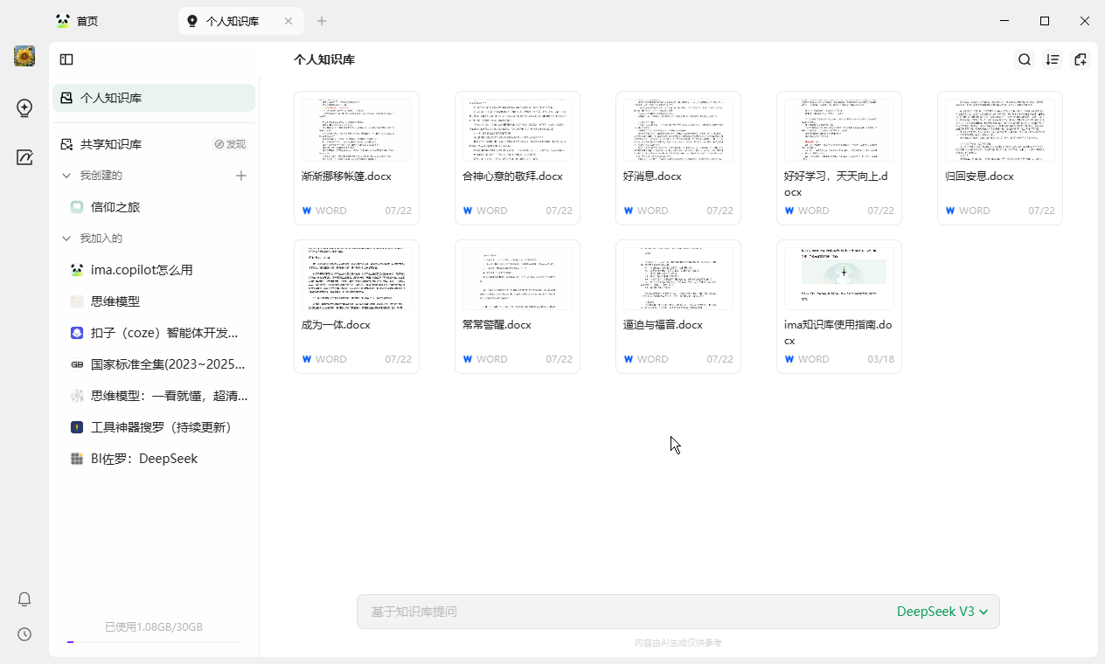

Slide 34
关键要素：
知识的收集、整理、共享

Slide 35

THANKS

